Slide 1
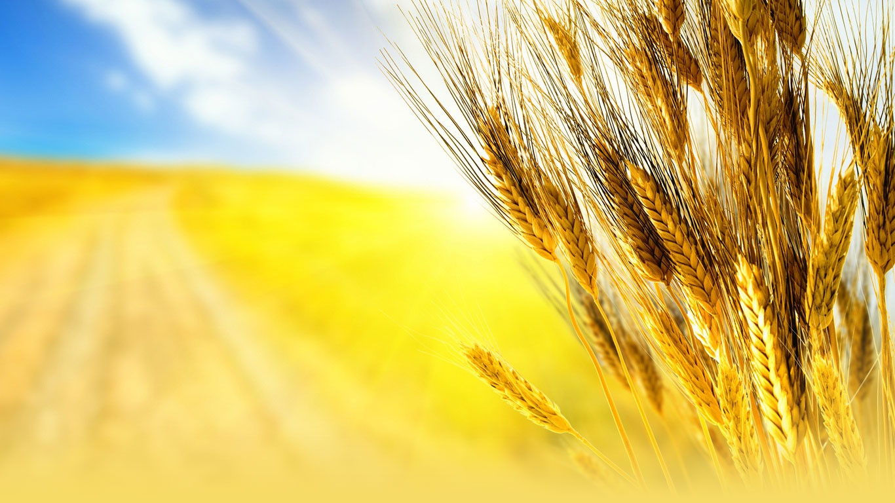
Сельское хозяйство. Пути решения экологических проблем сельского хозяйства.

Slide 2
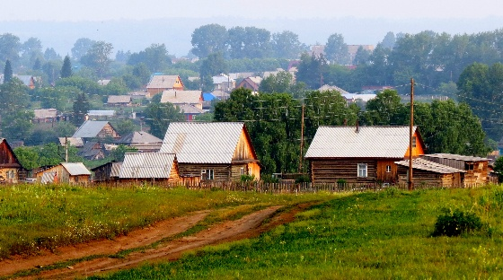
Село представляет собой небольшой населенный пункт, жители которого в преимущественном большинстве заняты в сельскохозяйственном производстве.

Slide 3
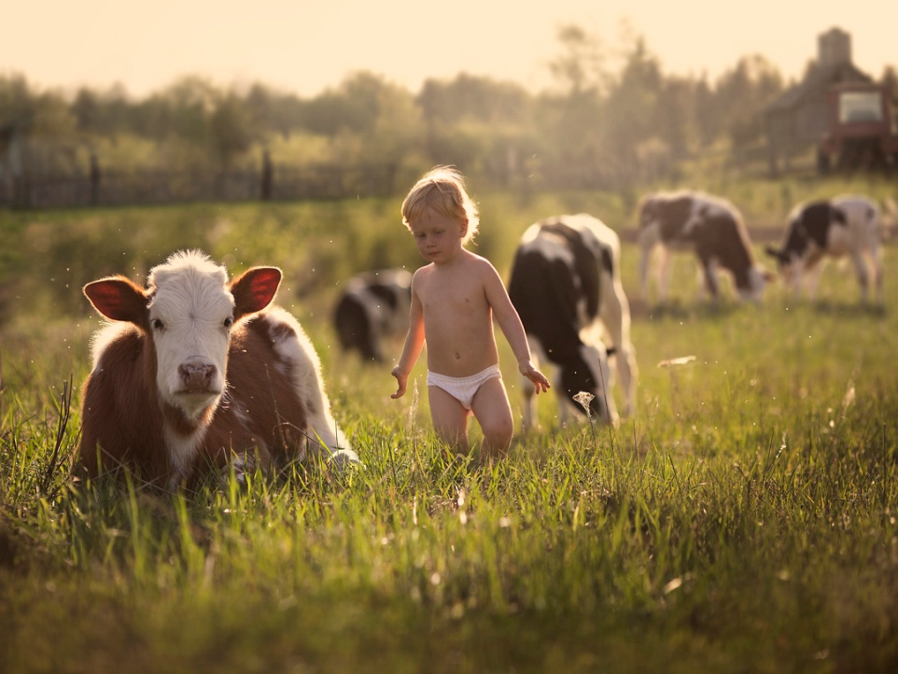
Преимущества жизни в селе:
Экологическая безопасность.
Отсутствие промышленных центров и соседство с природой благоприятно влияет на окружающую среду.

Slide 4
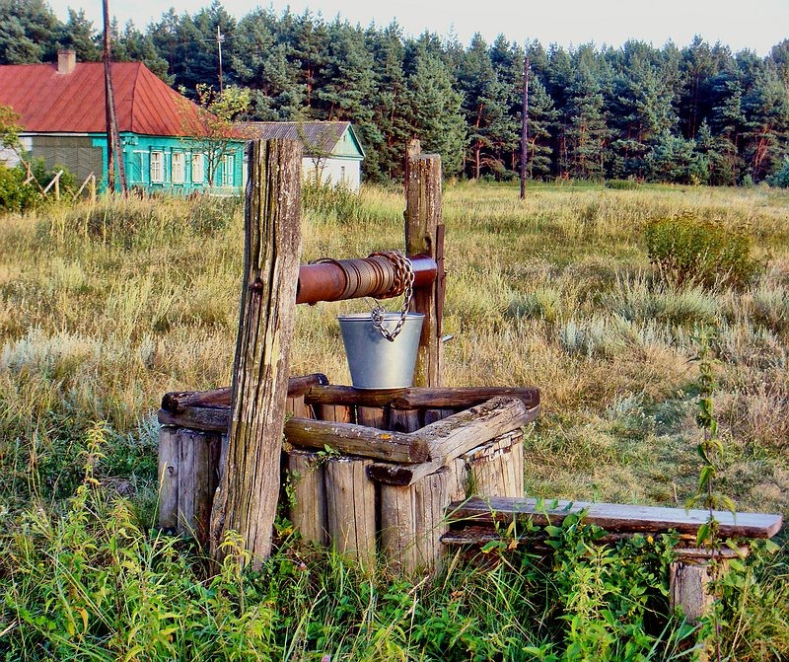
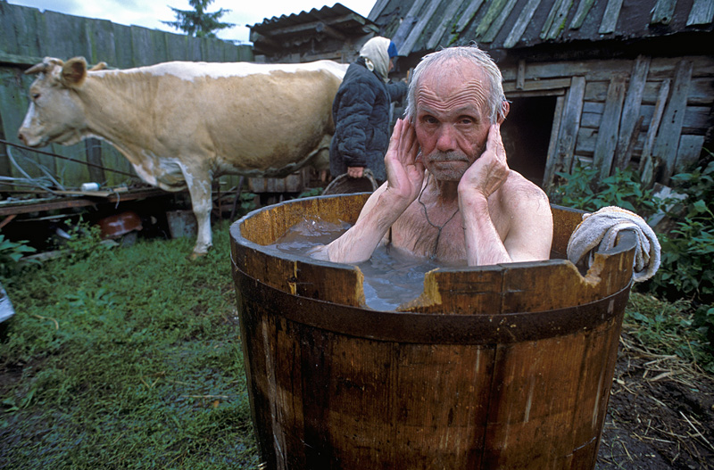
Недостаток:
В некоторых селах недостаточно развиты коммуникации: нет газопроводов, канализации, водопроводов, что существенно усложняет быт жителей села.

Slide 5
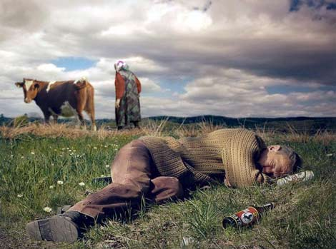
Упадок сельскохозяйственного производства порождает безработицу, что в свою очередь ведет к таким проблемам, как пьянство и повышение уровня преступности.

Slide 6
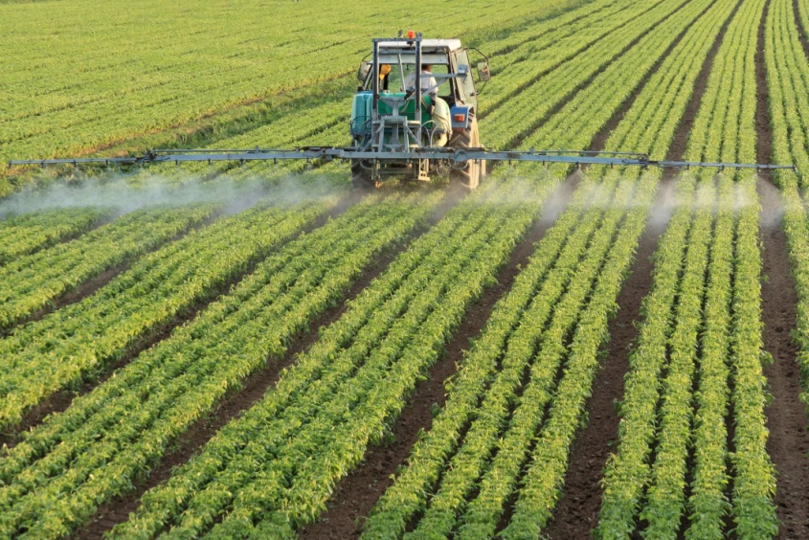
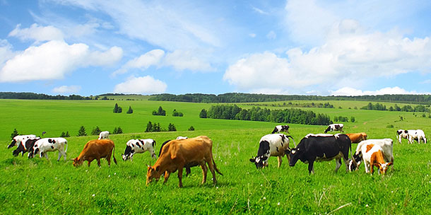
Сельское хозяйство и его экологические проблемы.
Сельское хозяйство, как никакая другая отрасль, оказывает непосредственное воздействие на экологическую среду:
внушительные территории уходят под занятие данным видом деятельности;
изменяются ландшафты планеты.

Slide 7
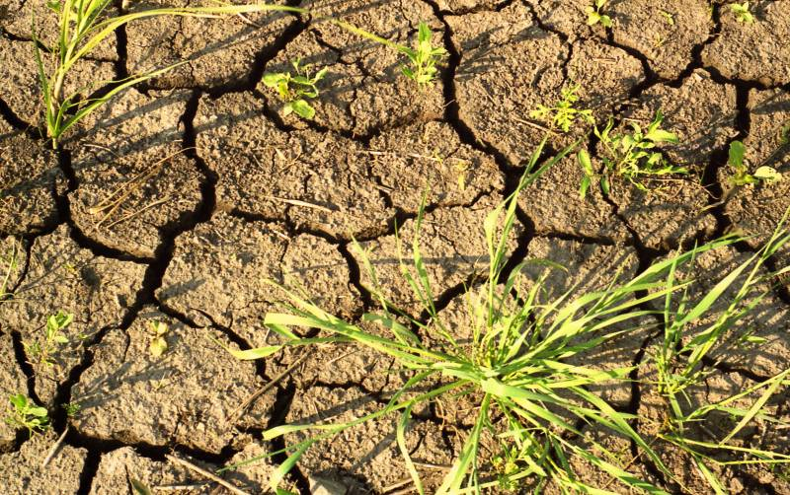
Сельскохозяйственные территории достаточно неустойчивы, это приводит к экологическим катастрофам мирового и локального масштаба.
Требуются десятилетия, а, возможно, и тысячелетия для того, чтобы вернуть территориям их былые функциональные качества.

Slide 8
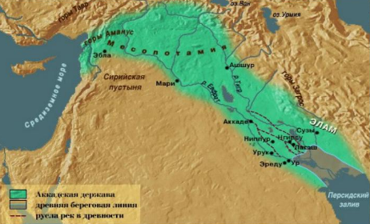
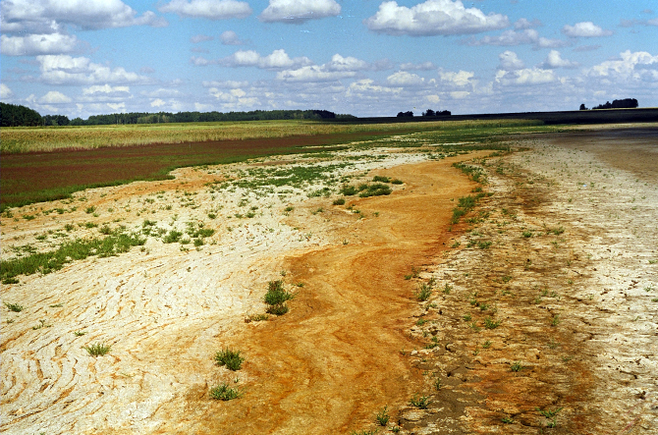
Междуречье, где из-за неправильной мелиорации земля потеряла свою плодородность, и произошло засоление почв.

Slide 9
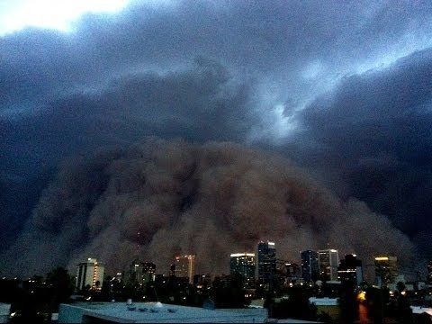
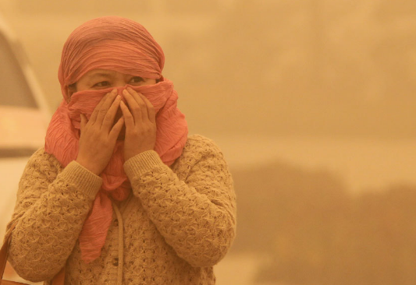
Вследствие глубокой распашки в Америке и Казахстане постоянными явлениями стали песчаные бури.

Slide 10
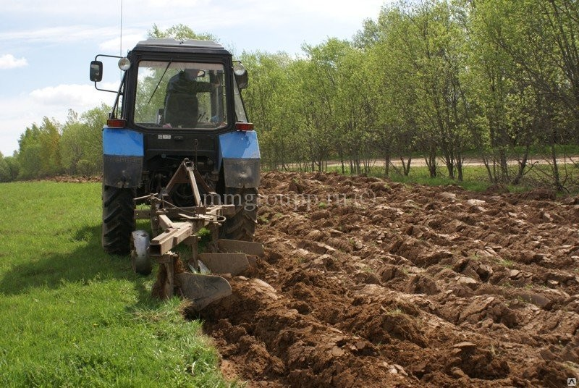
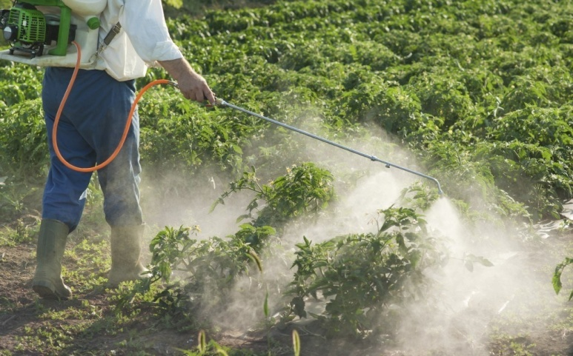
Наиболее сильное влияние на окружающую среду оказывает непосредственно земледелие.
распашка земель и устранение естественной растительности зоны;
рыхление почвы, в особенности это касается моментов использования определенных приспособлений, таких как отвальный плуг;
использование в процессе земледелия ядохимикатов и минеральных удобрений;
мелиорация земель.

Slide 11
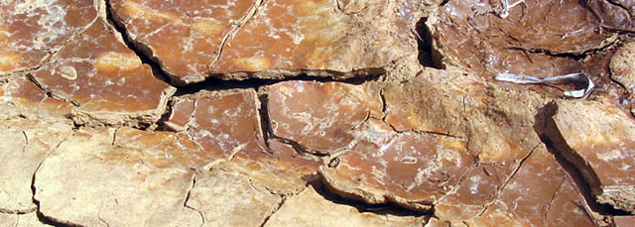
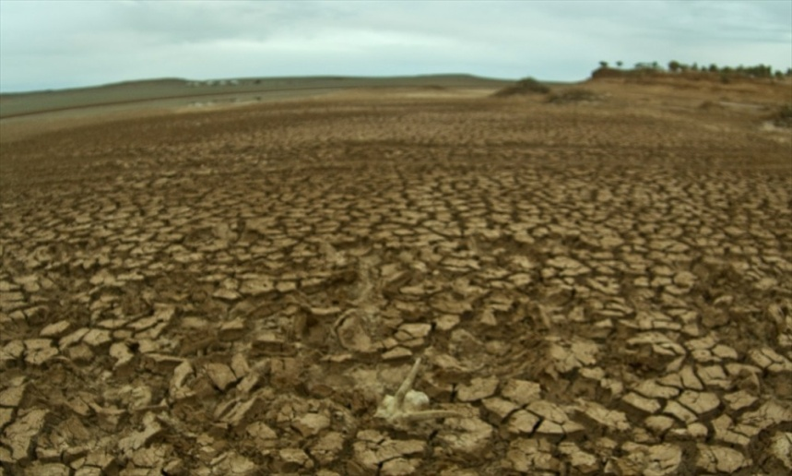
Следствия:
Почвенные экосистемы разрушаются;
слой гумуса исчезает или становится относительно мизерным, не способным обеспечить весь объем потребностей в нем;
эрозия почв.

Slide 12
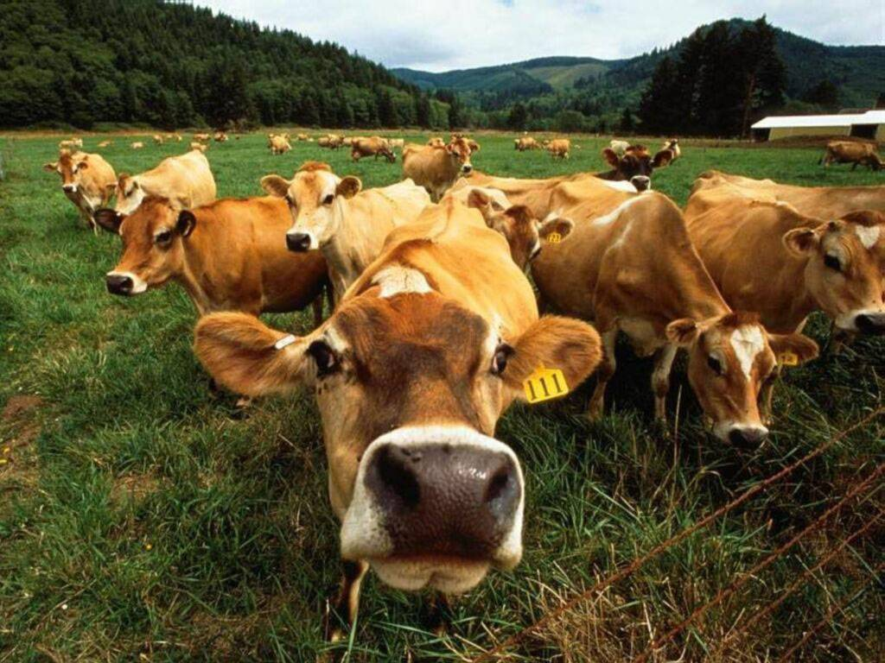
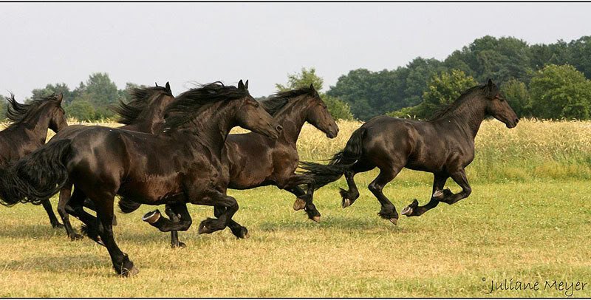
Влияние животноводства на природу.
перевыпас - то есть выпас скота в количествах превышающих способности пастбищ к восстановлению;
непереработанные отходы животноводческих комплексов.

Slide 13
Общие нарушения, вызываемые сельскохозяйственной деятельностью:
загрязнение поверхностных вод (рек, озёр, морей) и деградация водных экосистем при эвтрофикации; загрязнение грунтовых вод;
сведение лесов и деградация лесных экосистем (обезлесивание);
нарушение водного режима на значительных территориях (при осушении или орошении);
опустынивание в результате комплексного нарушения почв и растительного покрова;
уничтожение природных мест обитаний многих видов живых организмов и как следствие вымирание и исчезновение редких и прочих видов.

Slide 14
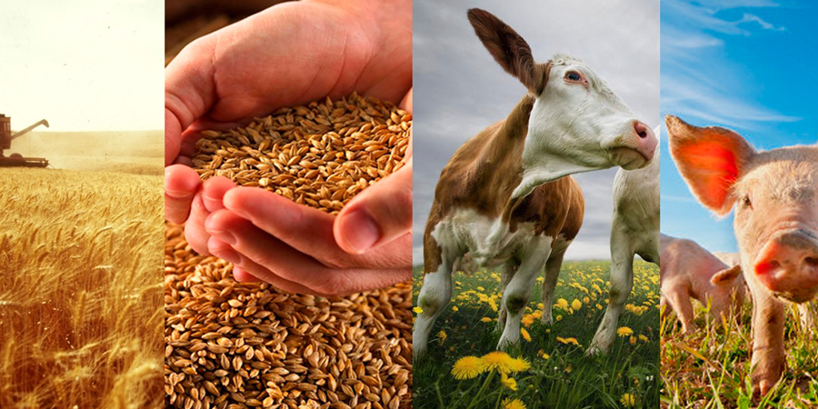
Актуальная проблема XX века:
Уменьшение в продукции растениеводства содержания витаминов и микроэлементов и накопление в продукции как растениеводства, так и животноводства вредных веществ (нитратов, пестицидов, гормонов, антибиотиков и т. п.).

Slide 15
Пути решения экологических проблем сельского хозяйства:
точное земледелие
почвозащитное земледелие
органическое сельское хозяйство
хомобиотический оборот
химизация сельского хозяйства

Slide 16
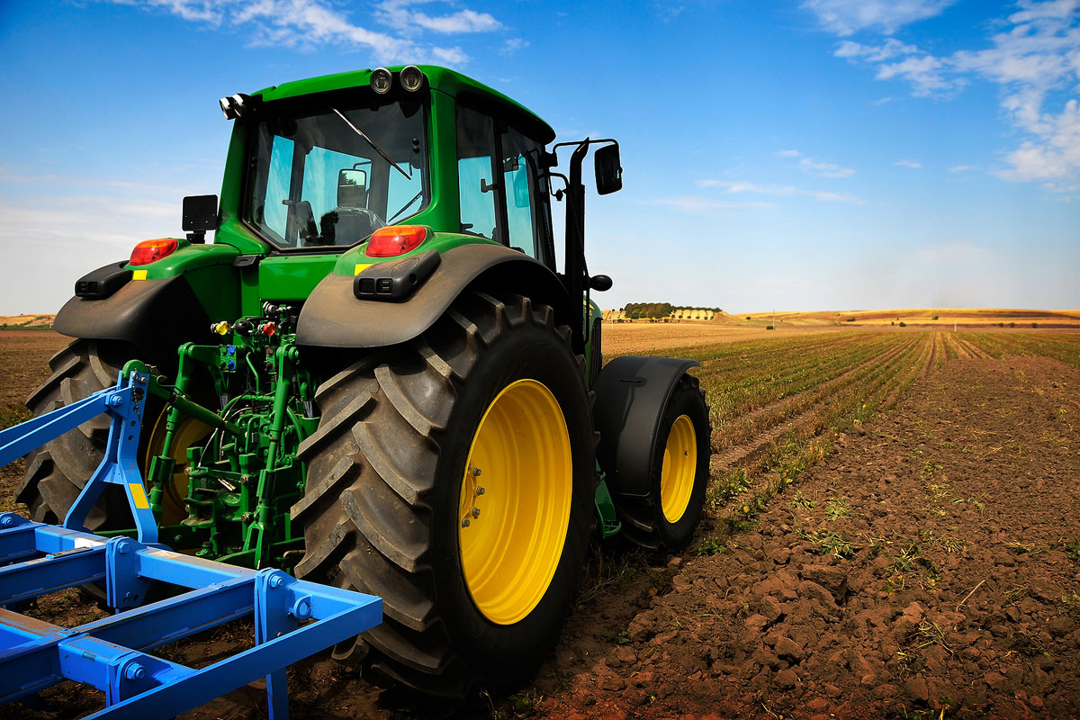
Хомобиотический оборот — это биотический оборот, направляемый человеком разумным.
ХБО означает, что растениеводство, животноводство и переработка отходов являются единым целым.
Цель точного земледелия:
получение максимальной прибыли при условии оптимизации сельскохозяйственного производства, экономии хозяйственных и природных ресурсов.
Химизация — это внедрение методов химической технологии и продукции химической промышленности в производство с целью его интенсификации и повышения эффективности.

Slide 17
Спасибо за внимание=)
ст. Демарецкий О.С.

